Slide 1
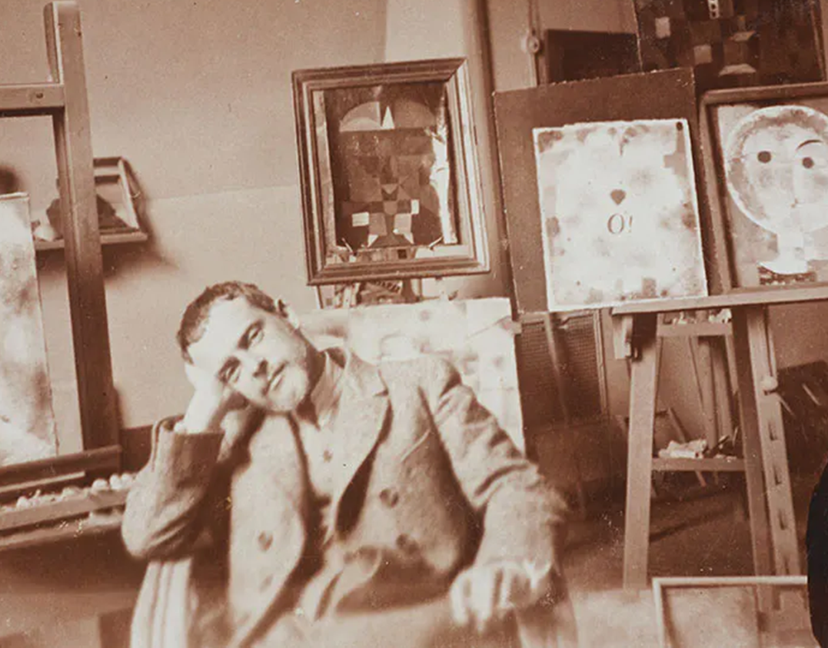
PAUL KLEE
njemačko-švicarski slikar i grafičar, jedan od najznačajnijih umjetnika klasične moderne, čija su djela nastala pod utjecajem ekspresionizma, kostruktivizma, kubizma, primitivizma i surealizma
Slike su preuzete s interneta, 2020.

Slide 2
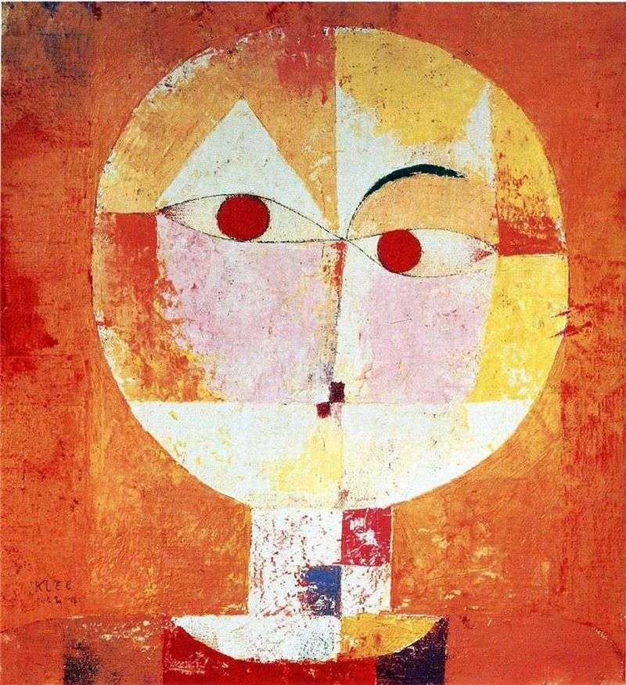
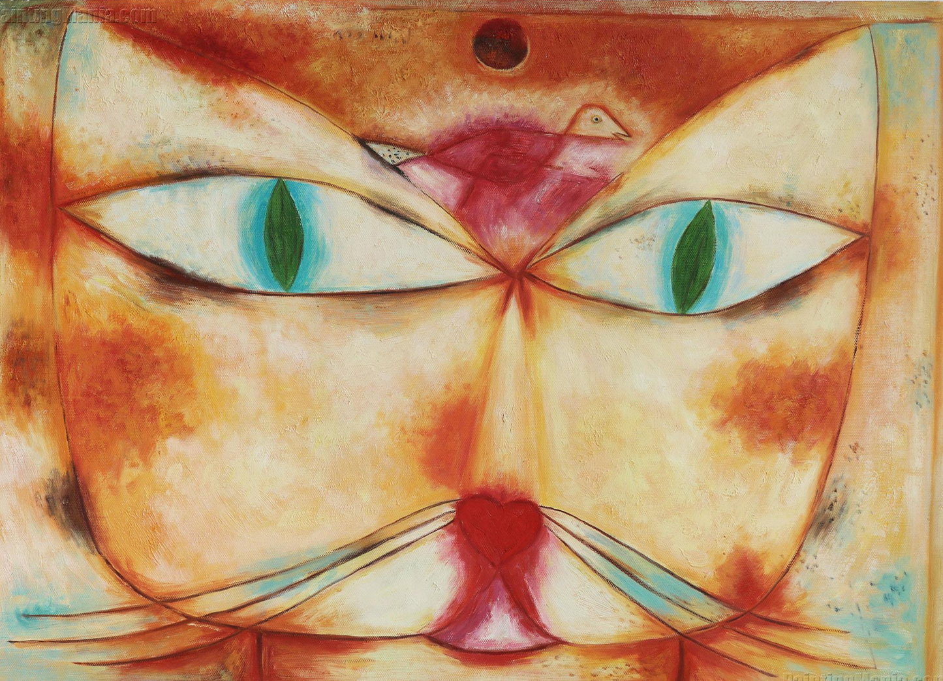

Slide 3
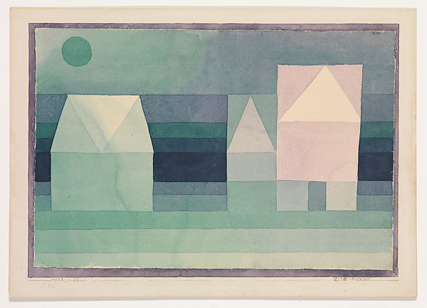

Slide 4
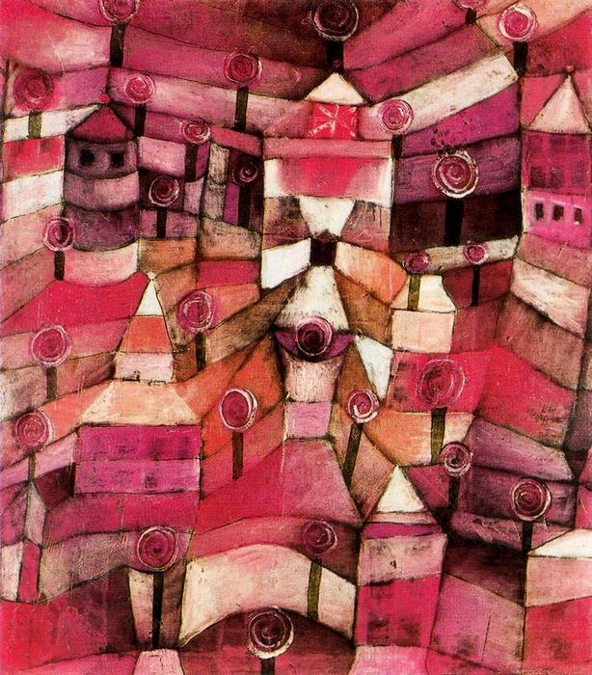
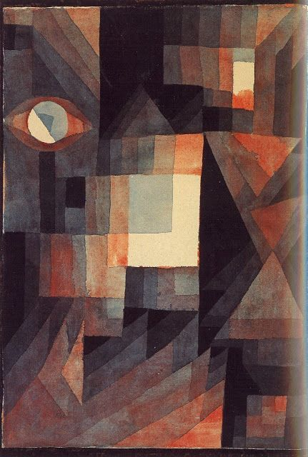

Slide 5
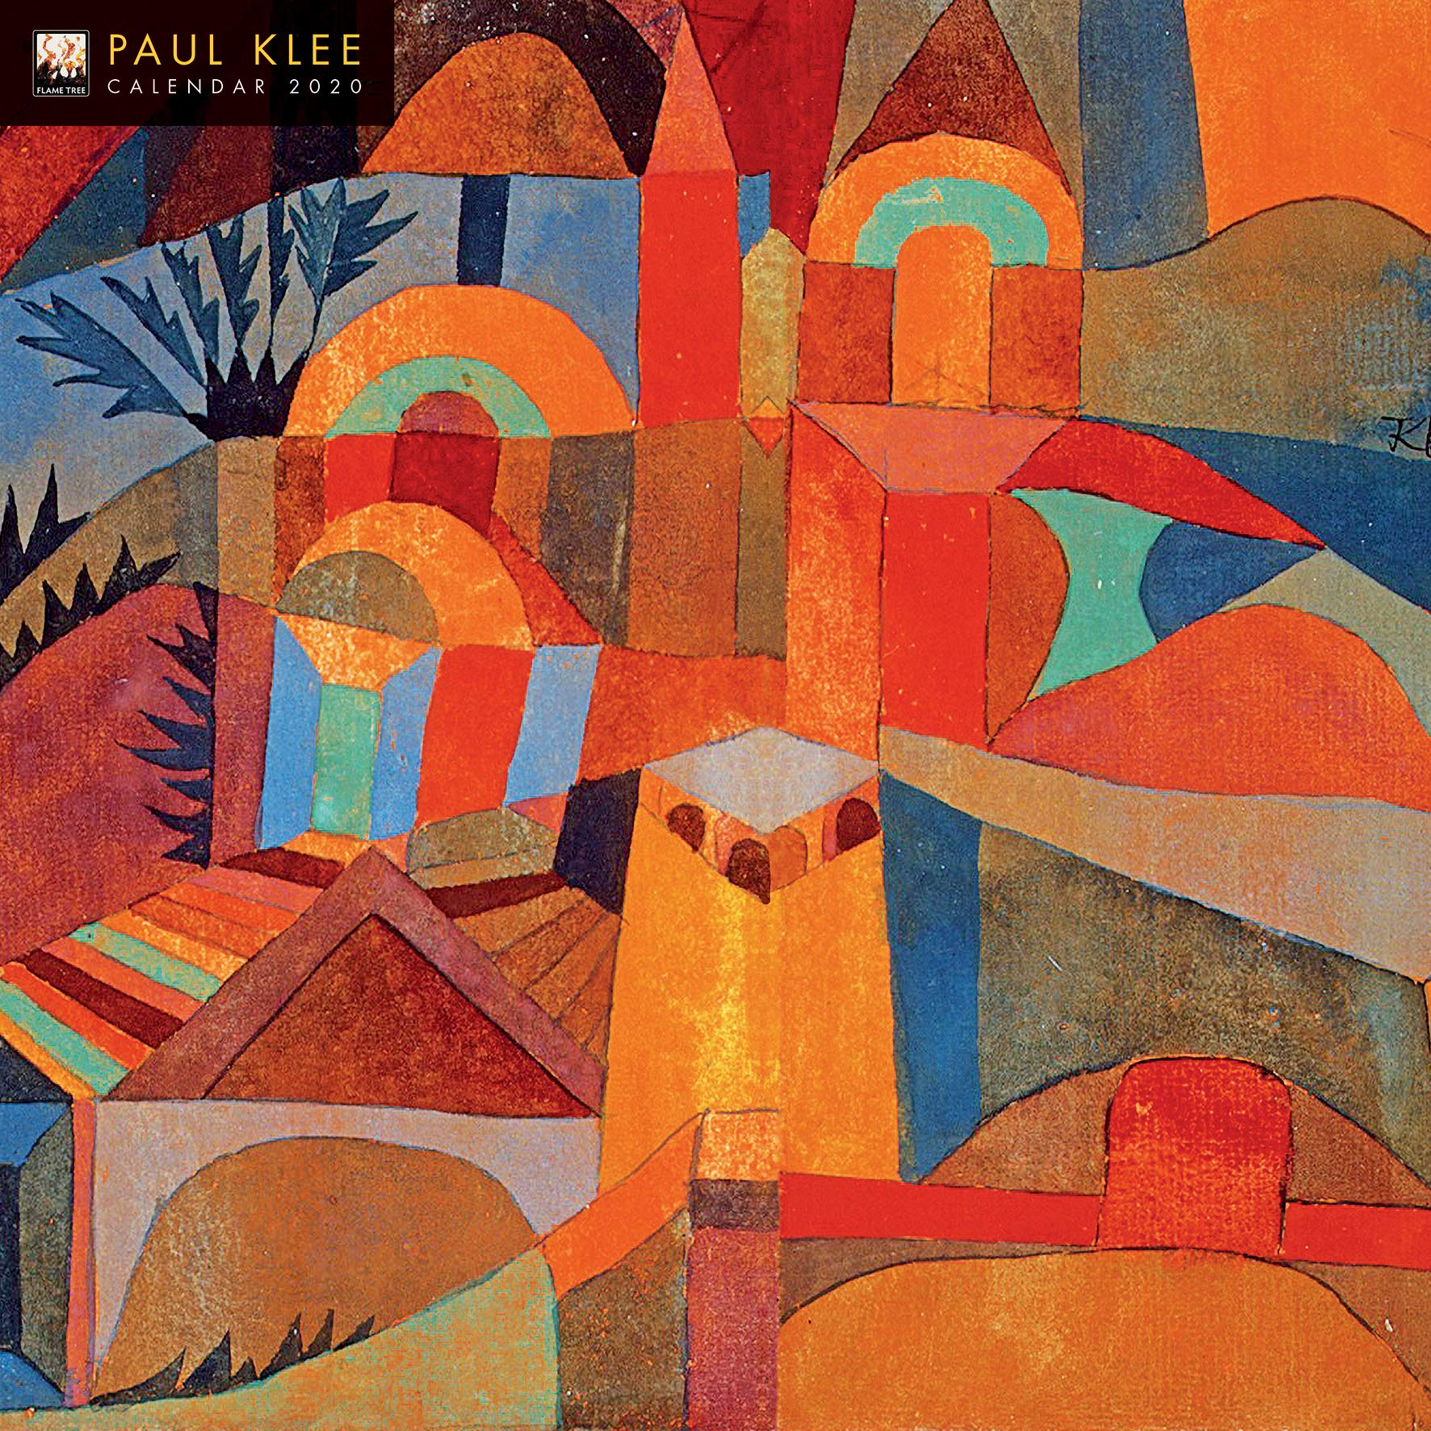

Slide 6
LIKOVNI SADRŽAJI I TEHNIKA
GRADACIJA ČISTOĆA BOJE
GRADACIJA VRSTE BOJA
GRADACIJA TONA BOJA
DEGRADACIJA ČISTOĆE BOJA
MIJEŠANJE BOJA
OPTIČKO MIJEŠANJE BOJA
TEMPERE

